Slide 1


19 MAYIS, 2022
2022 İBB Sürdürülebilir Şehirler Hackathonu
TEMİZ HAVA İÇİN YAPAY AĞAÇLAR
Better Days Takımı
Eda Atalay
Beyza Nur Kebeli
İpek Korkmaz

Slide 2
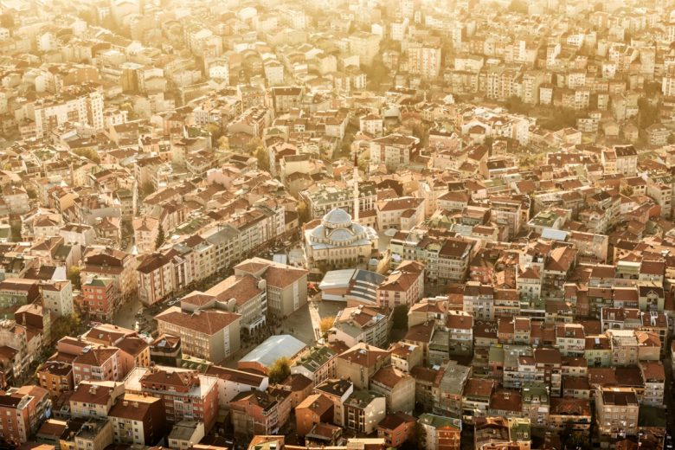
PROBLEM ve PROJE AMACI
Hava kirliliğinin (Hava Kalitesi İndeksine göre) özellikle belirli nokta ve ilçelerde yüksek olması
İstanbul’da ağaç dikilebilecek alanların azlığı
Amacımız: İstanbul’daki hava kirliliğini olabildiğince azaltmak
İstanbul

Slide 3
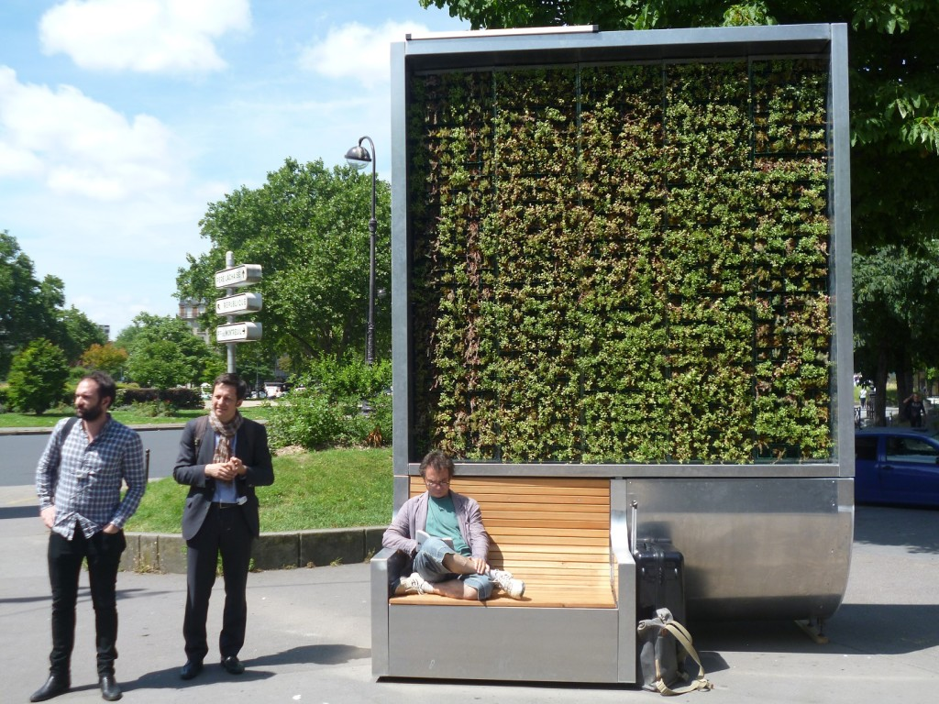
ÇÖZÜM
Yapay ağaçların tasarlanması.
Hava kirliliğinin yüksek olduğu ve ağaç dikilemeyecek durumda olan şehir içi lokasyonlara yapay ağaçların konumlandırılması.
CityTree, Green City Solutions, Amsterdam

Slide 4
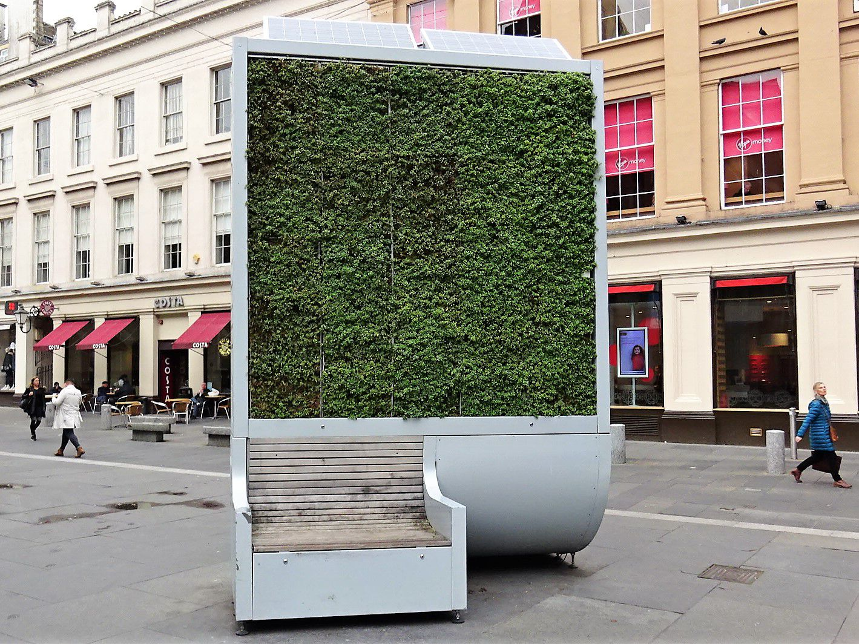
PROTOTİP
Bu teknolojiyi uygulayan Green City Solutions firmasının CityTree projesi örnek alınarak Türk mühendisler tarafından kendi teknolojimizi üretilebiliriz.
CityTree, Green City Solutions
Notes:
Prototip detaylarını daha iyi çalışın, ekonomik kısım için de detaylı araştırma yapın.

Slide 5
İBB Açık Veri Portalı üzerinden
İBB Hava Kalitesi İstasyon Bilgileri Web Servisi
İBB Hava Kalitesi İstasyon Ölçüm Sonuçları Web Servisi
İBB Açık Veri Portalı Belediye Nüfus Veriseti
isimli veri setlerini kullandık.
VERİ KAYNAKLARI

Slide 6
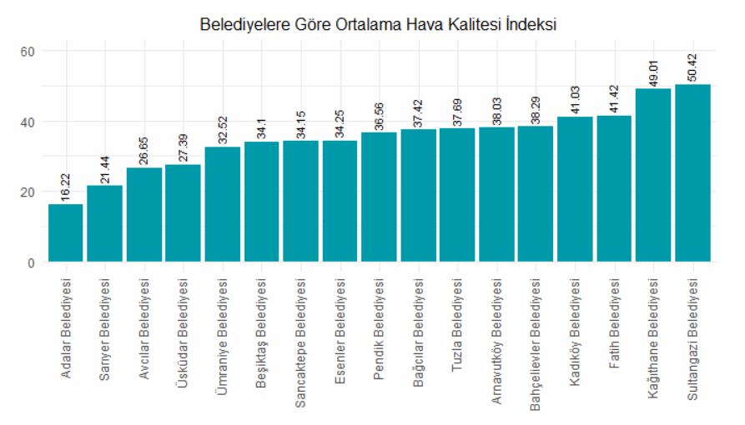
Belediyelere göre Ortalama AQI değerleri grafiği

Slide 7
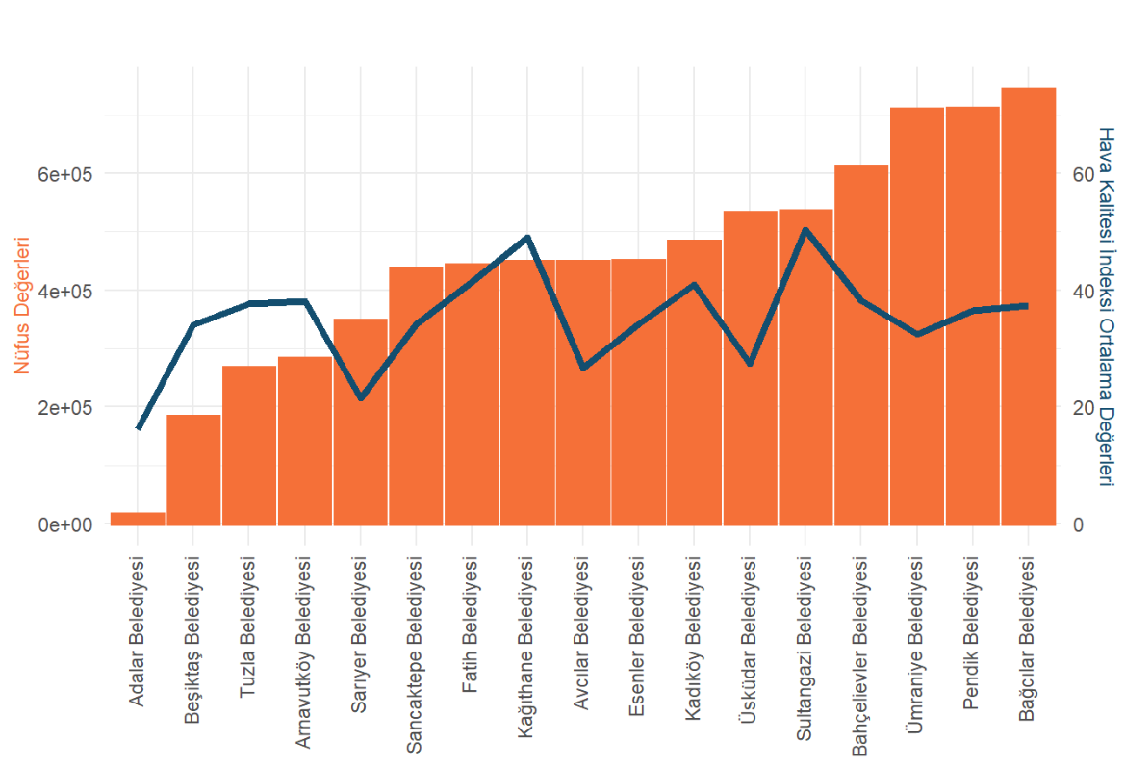
Belediyelere göre Ortalama AQI değerleri ve nüfus ilişki grafiği

Slide 8

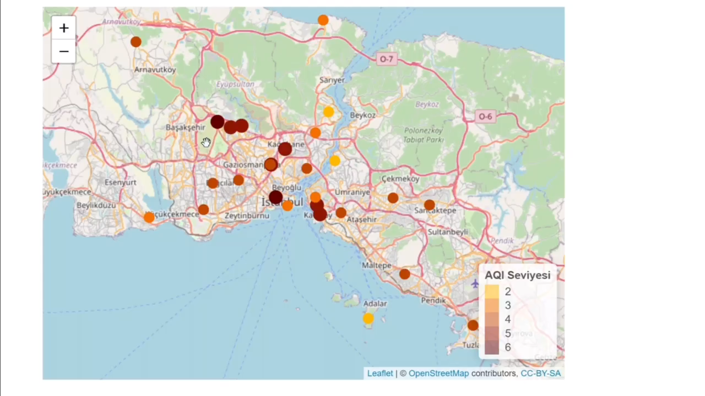

Slide 9
Bir aydaki haftalık verileri inceleyip bir sonraki haftayı tahmin eden bir model oluşturduk. Böylece her bir ilçe için aylık periyodlarda tahminleme yapıp ağacı istediğimiz ilçeye taşıyabiliriz.
TAHMİN MODELİ

Slide 10
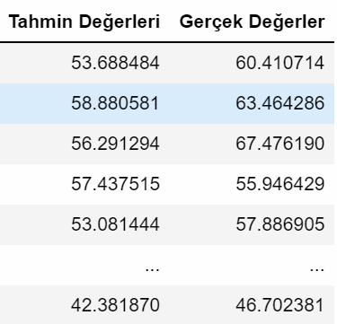
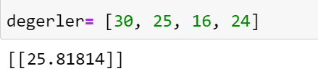
4 Haftalık Ortalama AQI değerleri girildiğinde 5. hafta için modelin yaptığı tahmin
Modelin tahmin ettiği değerlerin gerçek değerlerle kıyaslanması

Slide 11
Başlangıç olarak en yüksek AQI değerlerini aldığımız
Sultangazi
Kağıthane
Fatih
Kadıköy
ilçeleri yapay ağaç konumlandırması için en uygun ilçeler.
LSTM modelimizle de gelecek aylarda yapay ağaçların taşınabileceği yerleri tespit edebiliriz.
SONUÇLAR

Slide 12
BİZİ DİNLEDİĞİNİZ İÇİN TEŞEKKÜR EDERİZ.

